Slide 1
學習重點
  陣列的應用 在這個範例中，我們用了$_SESSION['Cart'][]、$_SESSION['Name'][]、$_SESSION['Price'][]、$_SESSION['Quantity'][]、$_SESSION['itemTotal'][]等Session陣列，來處理購物車的商品資訊。
  各範例的整合 範例中用到了簡易型的會員系統，包括發送購物通知與訂單處理通知，在最後專題延伸提到的項目裡，你還可以加上後台管理，提供基本的新增、修改、刪除商品，以及加上檔案上傳系統、網路相簿所介紹到的內容，使商品能夠上傳圖示等。

Slide 2
[網站架構]
名稱 | 說明
reg.php | 使用者註冊
login.php | 使用者登入
index.php | 商品清單
product.php | 商品詳細介紹
addtocart.php | 將商品加入購物車
showcart.php | 檢視購物車清單
checkout.php | 確認購買商品
purchase.php | 確認收件資訊
mail.php | 發送通知信件
cls.php | 清空購物車
orders.php | 訂購清單一覽
orderdetail.php | 訂單管理

Slide 3
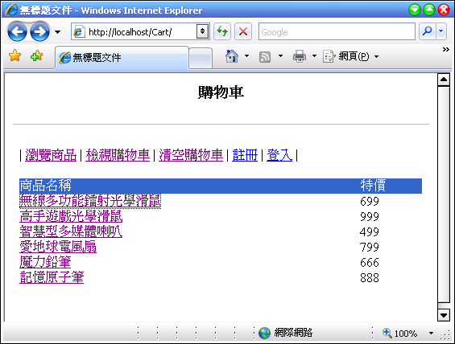
index.php 檢視所有商品清單

Slide 4
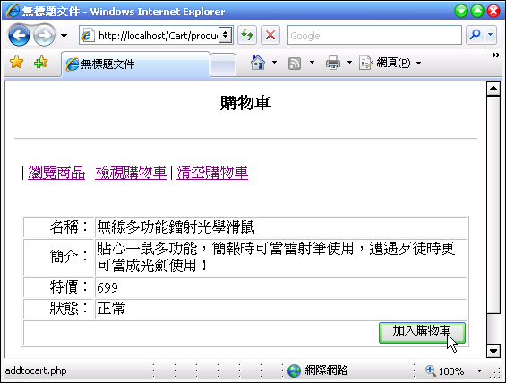
product.php 可檢視商品詳細資訊，並將商品加入購物車

Slide 5
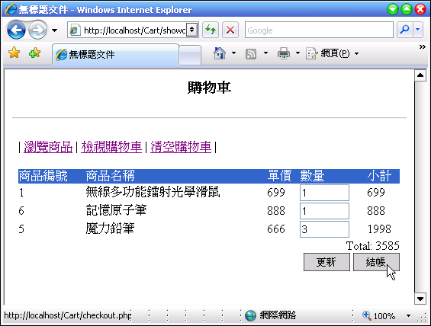
showcart.php可檢視所有購物車中商品清單與修改購買數量

Slide 6
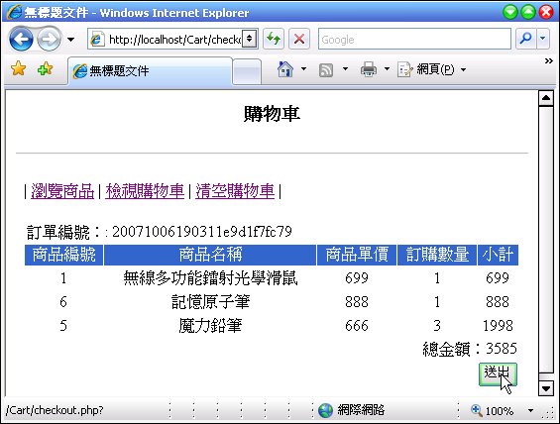
checkout.php確認購買商品並寫入購買商品至資料庫

Slide 7
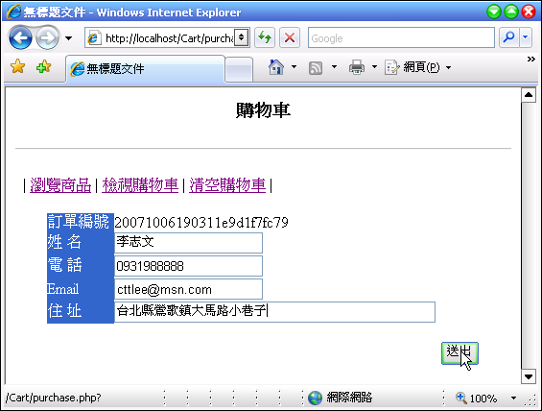
purchase.php填寫顧客收件資訊

Slide 8
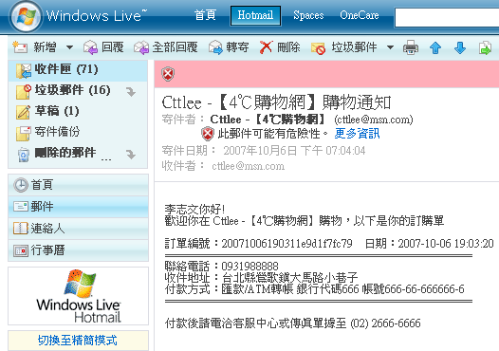
購物流程結束後顧客可於信箱收到通知信函

Slide 9
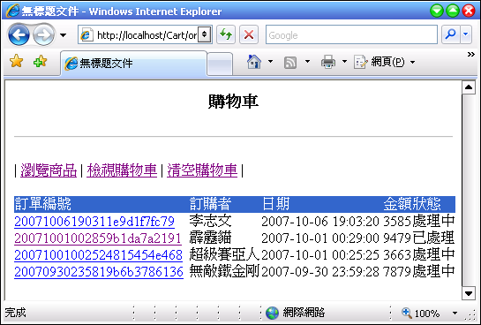
orders.php 後台管理介面可檢視所有訂單

Slide 10
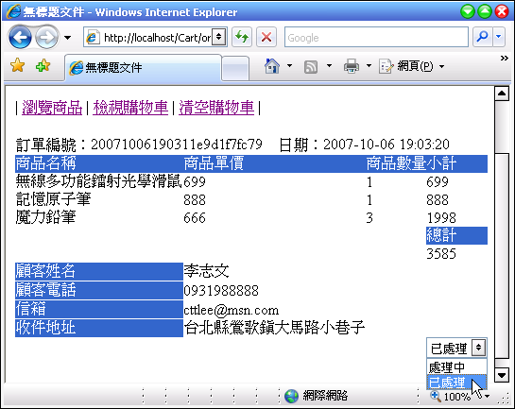
orderdetail.php提供檢視訂單詳細資訊與修改處理狀態

Slide 11
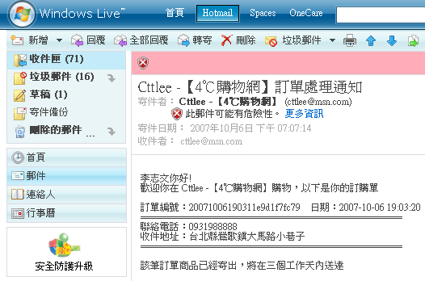
修改處理狀態後顧客可收到通知信函

Slide 12
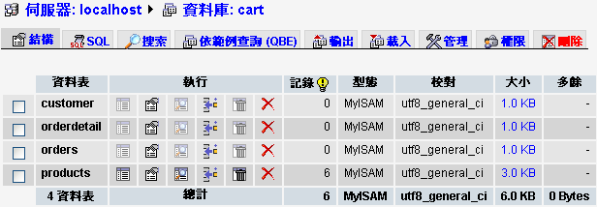
資料庫
資料表 | 說明
customer | 會員資訊
orderdetail | 訂單詳細購物項目
orders | 訂單相關資訊
products | 商品資訊

Slide 13
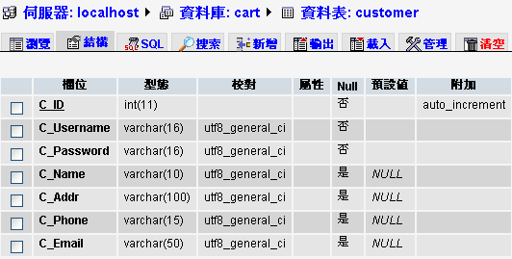
customer table
資料表customer：會員資訊
欄位 | 說明
C_ID | 主鍵
C_Username | 登入名稱
C_Password | 登入密碼
C_Name | 姓名，可為NULL值
C_Addr | 地址，可為NULL值
C_Phone | 電話，可為NULL值
C_Email | Email，可為NULL值

Slide 14
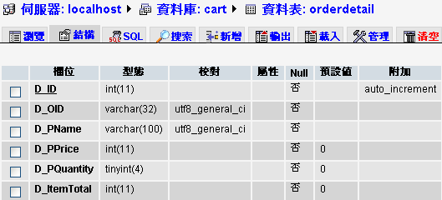
orderdetail table
資料表orderdetail：訂單詳細購買商品項目
欄位 | 說明
D_ID | 主鍵
D_OID | 訂單編號
D_PName | 商品名稱
D_PPrice | 商品單價
D_PQuantity | 訂購商品數量
D_ItemTotal | 該項金額小計

Slide 15
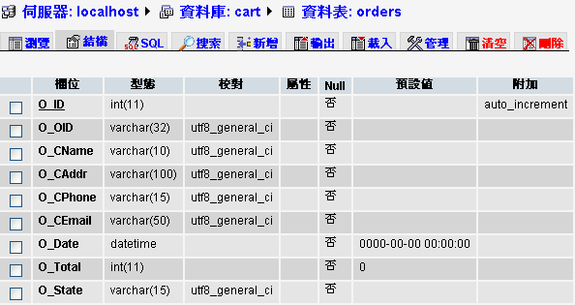
orders table
資料表orders：訂單收件資訊
欄位 | 說明
O_ID | 主鍵
O_OID | 訂單編號
O_CName | 顧客名稱
O_CAddr | 收件地址
O_CPhone | 聯絡電話
O_CEmail | 聯絡信箱
O_Date | 訂購日期
O_Total | 訂購總金額
O_State | 訂單處理狀態

Slide 16
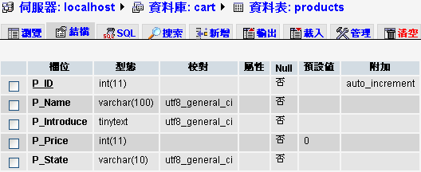
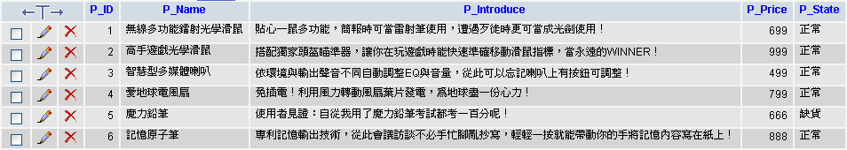
product table
資料表products：商品資訊
欄位 | 說明
P_ID | 主鍵
P_Name | 商品名稱
P_Introduce | 商品介紹
P_Price | 商品單價
P_State | 商品狀態

Slide 17
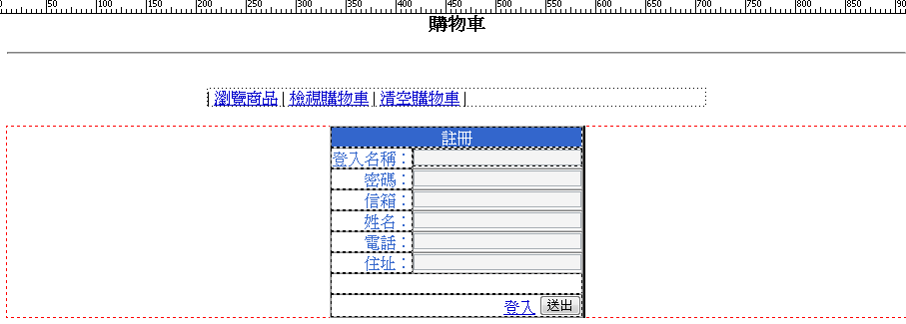
註冊畫面
reg.php
C_Username
C_Password
C_Email
C_Name
C_Phone
C_Addr

Slide 18
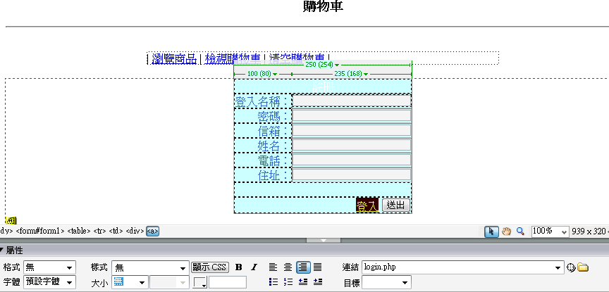
設定登入超連結
reg.php

Slide 19
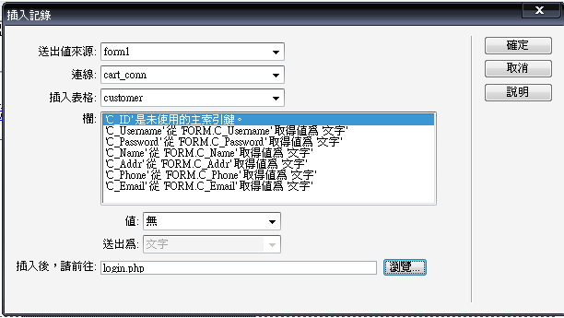
插入紀錄
reg.php

Slide 20
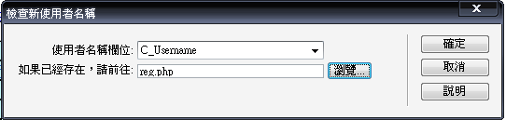
檢查新使用者名稱
reg.php

Slide 21
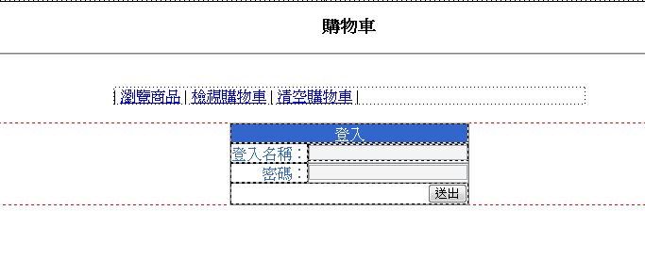
設定登入畫面
login.php

Slide 22
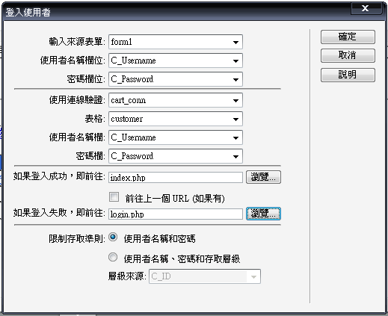
登入使用者
login.php

Slide 23
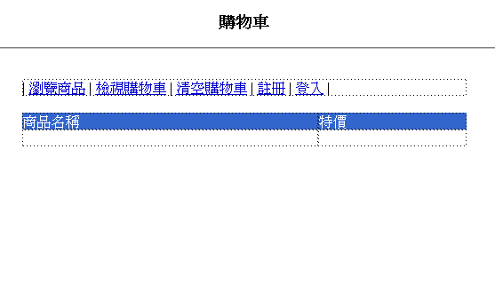
拉出首頁框架
index.php

Slide 24
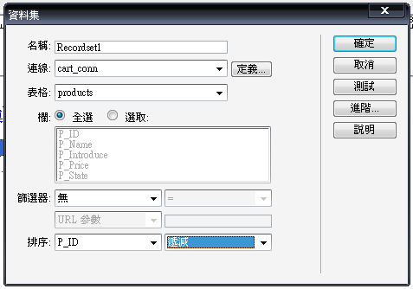
篩選資料集
index.php

Slide 25
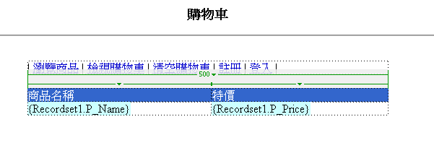
將欄位放置相對應位置
index.php

Slide 26
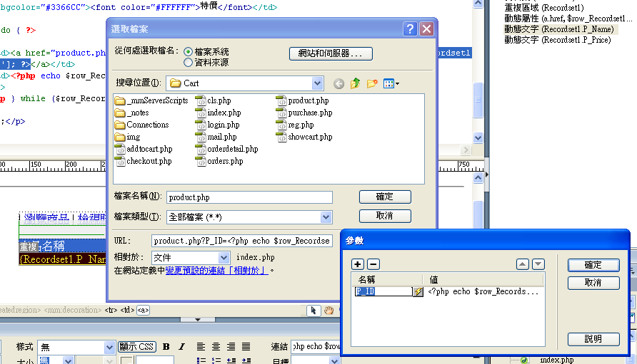
設定超連結至product.php
index.php

Slide 27
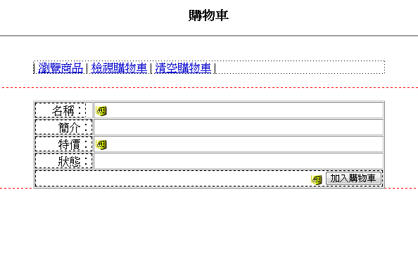
product.php 框架
product.php
P_Name
P_Price
P_ID

Slide 28
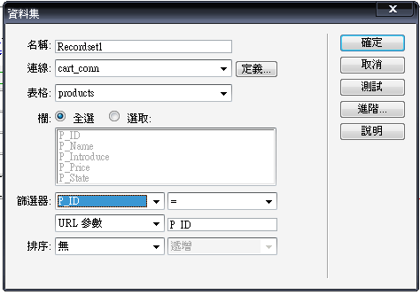
篩選資料集
product.php

Slide 29
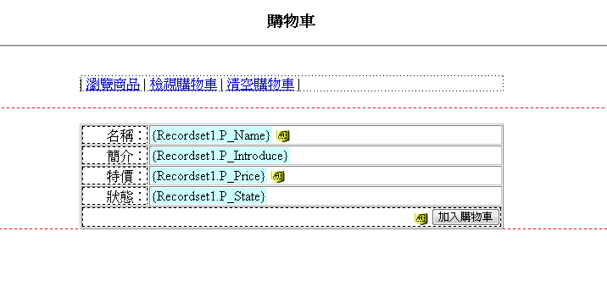
欄位放置所對應的位置
product.php

Slide 30
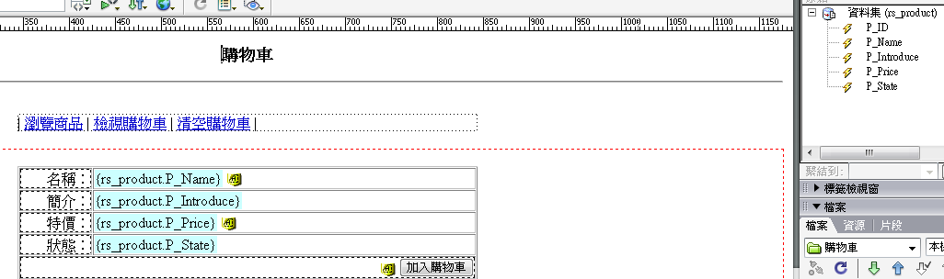
指定隱藏欄位值
product.php

Slide 31
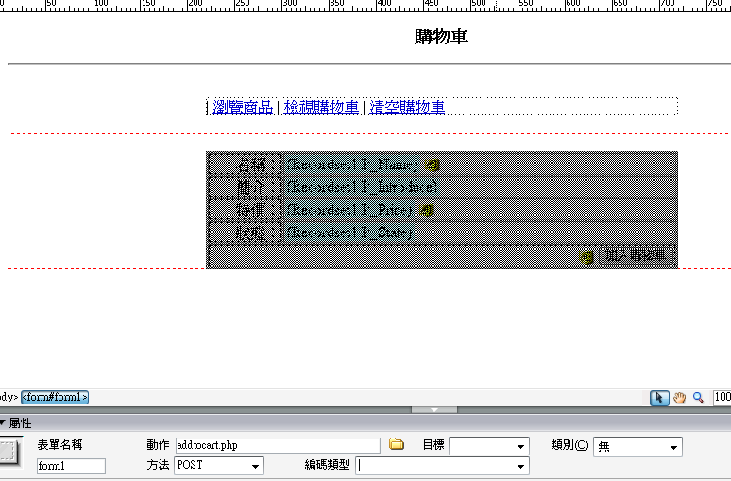
設定傳送方式
product.php

Slide 32
Session 變數
addtocart.php
$_SESSION['Cart'] //商品P_ID
$_SESSION['Name'] //商品名稱
$_SESSION['Price'] //商品單價
$_SESSION['Quantity'] //商品數量

Slide 33
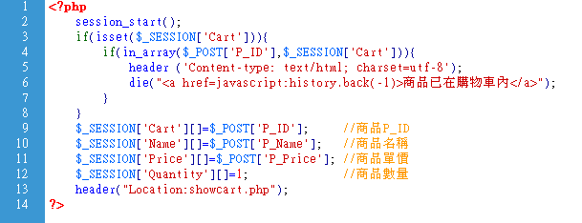
輸入此段語法
addtocart.php

Slide 34
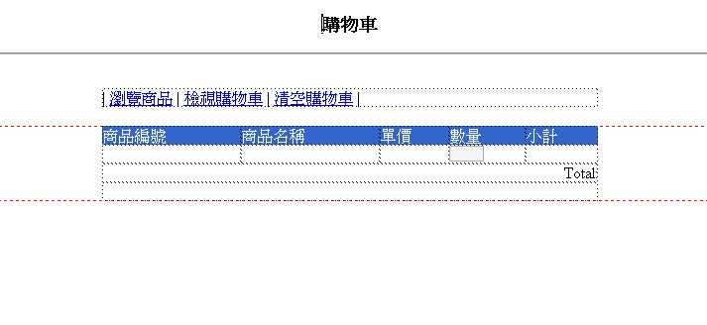
框架
showcart.php

Slide 35
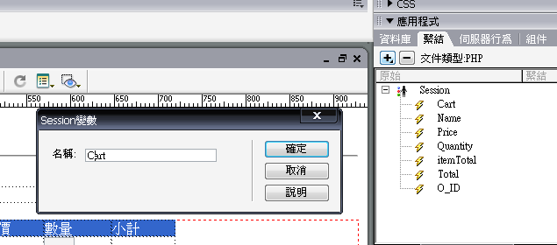
產生 session 變數
showcart.php

Slide 36
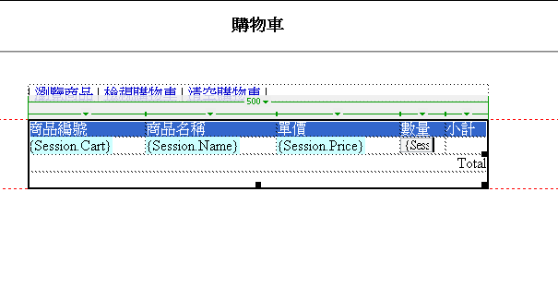
放入session欄位
showcart.php
Modify[]
Session.Quantity

Slide 37
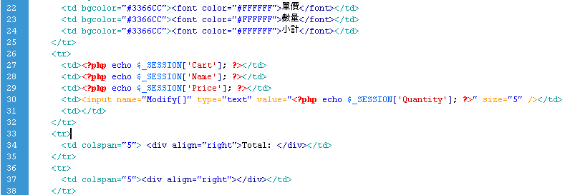
修改程式碼
showcart.php

Slide 38
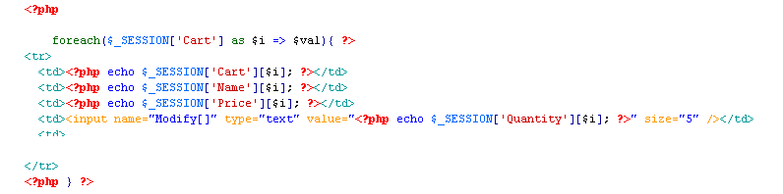
修改程式碼
showcart.php

Slide 39
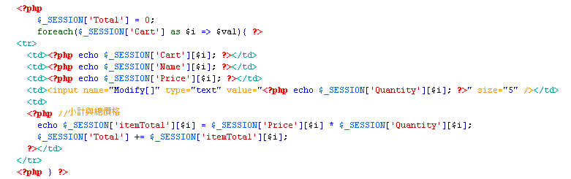
加上算總價程式碼
showcart.php

Slide 40
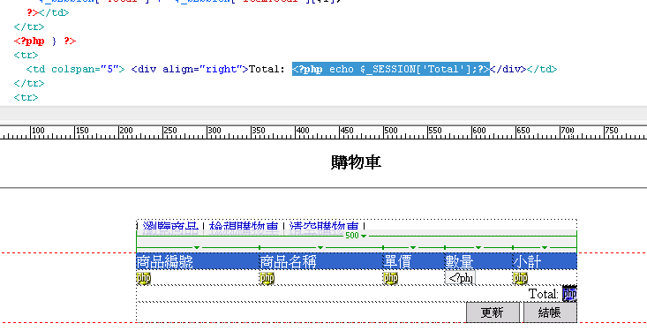
showcart.php

Slide 41
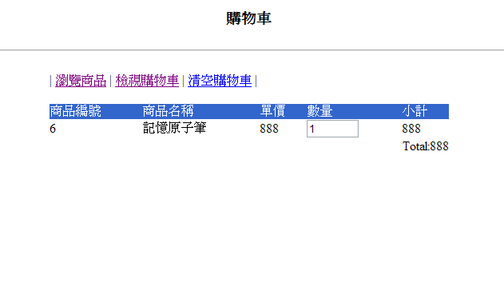
畫面檢視
showcart.php

Slide 42
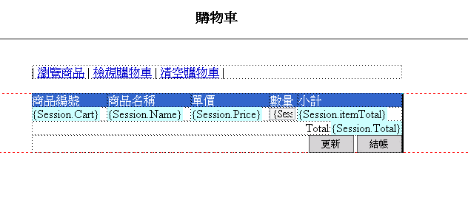
插入更新及結帳圖片
showcart.php

Slide 43
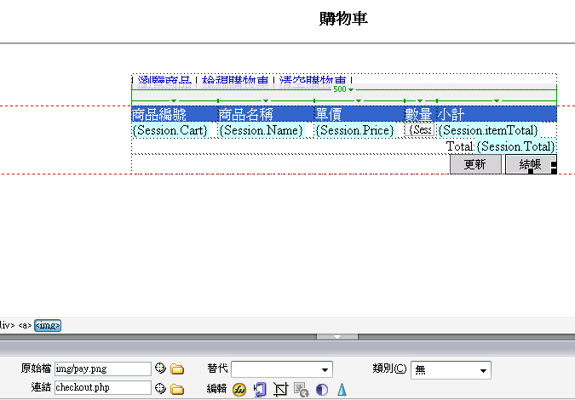
結帳超連結
showcart.php

Slide 44
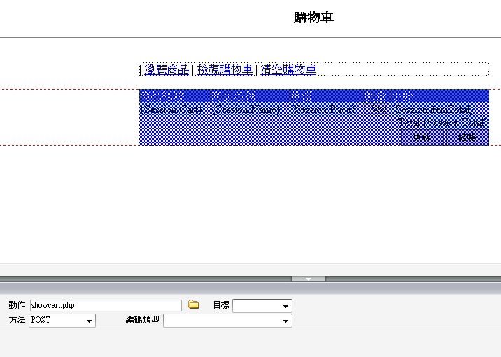
設定form屬性
showcart.php

Slide 45
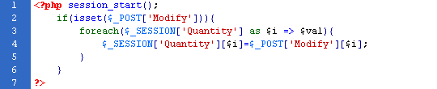
加入更新語法
showcart.php

Slide 46
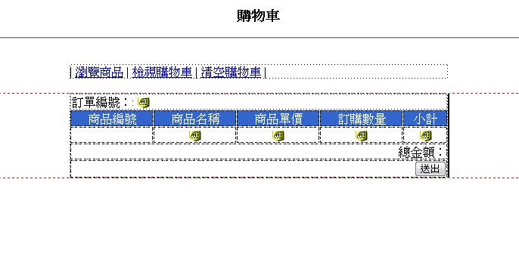
建立框架
checkout.php
D_OID
D_ItemTotal[]
D_PName[]
D_PPrice[]
D_PQuantity[]

Slide 47
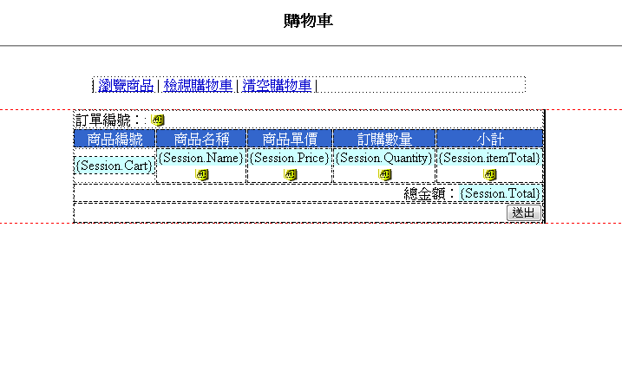
放入session
checkout.php

Slide 48
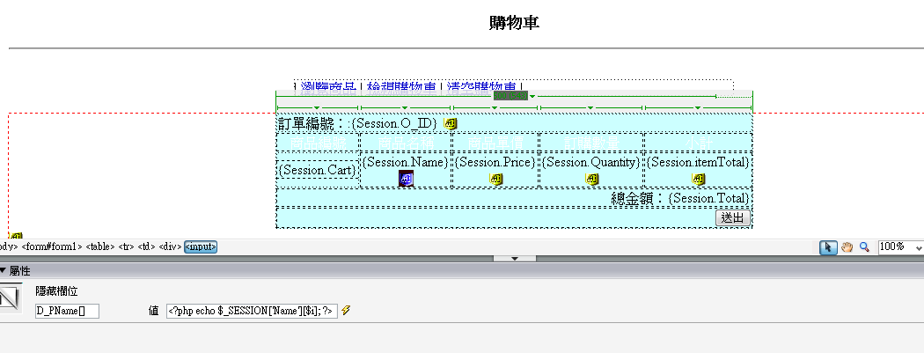
給予隱藏值
checkout.php

Slide 49
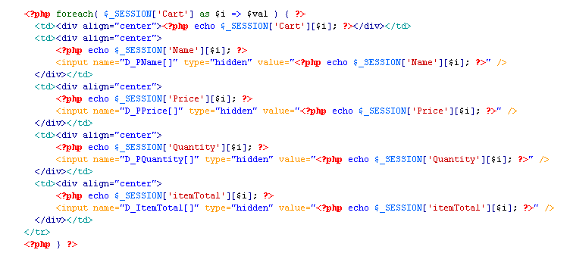
加入陣列並給予隱藏值
以for來達成重複區域
checkout.php

Slide 50
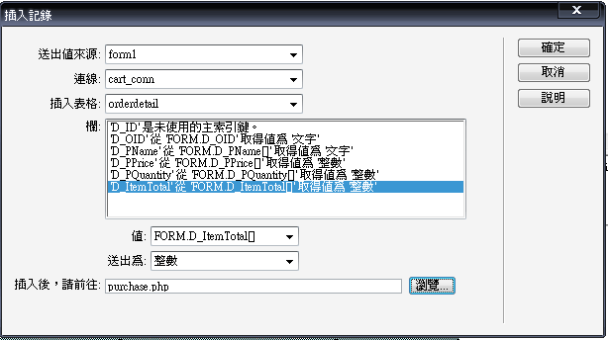
插入紀錄
checkout.php

Slide 51
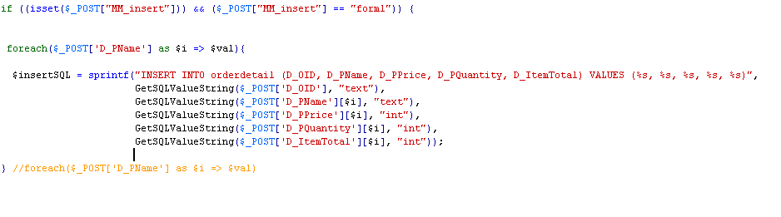
重複插入
checkout.php
結束括號要在insertgoto之前才可以。

Slide 52
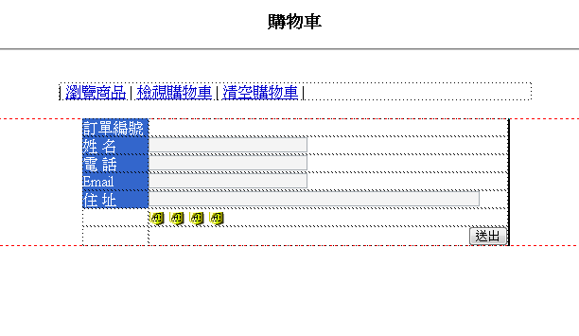
確認訂單畫面
purchase.php
O_CName
O_CPhone
O_CEmail
O_Date
O_State
O_CAddr
O_OID
O_Total

Slide 53

篩選資料
purchase.php

Slide 54

將欄位拉至定位
purchase.php
處理中
<?php echo $_SESSION['O_ID']; ?>
<?php echo $_SESSION['Total']; ?>
<?php echo date("Y-m-d H:i:s"); ?>

Slide 55

插入紀錄
purchase.php

Slide 56



purchase.php

Slide 57

purchase.php

Slide 58

產生mail寄信資料
mail.php

Slide 59

放入寄信程式
mail.php

Slide 60
Mail 程式碼-1
mail.php
include("class.phpmailer.php"); //頁面開頭請先匯入PHPMailer類別
$Body=$row_Recordset1['O_CName'] . "你好!<br>"
."歡迎你在***購物，以下是你的訂購單<br><br>"
."訂單編號：" . $row_Recordset1['O_OID'] . " 日期："
. $row_Recordset1['O_Date'] ."<br>"
."======================================================" . "<br>"
."聯絡電話：" . $row_Recordset1['O_CPhone'] . "<br>"
."收件地址：" . $row_Recordset1['O_CAddr'] . "<br>"
."付款方式：匯款/ATM轉帳 銀行代碼123 帳號4567891235" . "<br>"
."======================================================" . "<br><br>"
."付款後請電洽客服中心或傳真單據至 (02) 0809449 ";
$Sendto=$row_Recordset1 ['O_CEmail'];
$mail= new PHPMailer(); //建立新物件
$mail->IsSMTP(); //設定使用SMTP方式寄信
$mail->SMTPAuth = true; //設定SMTP需要驗證
$mail->SMTPSecure = "ssl"; // Gmail的SMTP主機需要使用SSL連線
$mail->Host = "smtp.gmail.com"; //Gamil的SMTP主機
$mail->Port = 465; //Gamil的SMTP主機的埠號(Gmail為465)。
$mail->CharSet = "utf-8"; //郵件編碼

Slide 61
Mail 程式碼-2
mail.php
$mail->Username = “XXXXXX@gmail.com"; //Gamil帳號
$mail->Password = “password"; //Gmail密碼
$mail->From = "XXXXXX@gmail.com"; //寄件者信箱
$mail->FromName = "【4℃購物網】-客服中心"; //寄件者姓名
$mail->Subject ="【4℃購物網】購物通知"; //郵件標題
$mail->Body = $Body; //郵件內容
$mail->IsHTML(true); //郵件內容為html ( true || false)
$mail->AddAddress($Sendto); //收件者郵件及名稱
if(!$mail->Send()) {
echo "發送錯誤: " . $mail->ErrorInfo;
}

Slide 62

釋放session資源
mail.php

Slide 63

框架
orders.php

Slide 64

產生資料集
orders.php

Slide 65

擺入欄位
orders.php

Slide 66


建立超連結及重複區域
orders.php
*此處需帶訂單編號的值出去
思考一下是哪個欄位?為什麼?

Slide 67

預覽畫面
orders.php

Slide 68

框架
orderdetail.php
下拉式選單
O_State
O_ID

Slide 69


產生資料
orderdetail.php
*網址列的參數名稱
*網址列的參數名稱

Slide 70

放入資訊
orderdetail.php

Slide 71

重複區域
orderdetail.php

Slide 72

預覽畫面
orderdetail.php

Slide 73

動態對應
orderdetail.php

Slide 74

更新紀錄
orderdetail.php

Slide 75

處理後寄信通知
orderdetail.php
mail()

Slide 76

放入mail()
orderdetail.php

Slide 77

清空購物車
cls.php

Slide 78
大功告成

